Slide 1

Uchunguzi wa afya
Notes:
Leo tutazungumzia uchunguzi wa afya nchini Australia:
ni nini
kwani unaohitaji
lini unahitaji kuupata
jinsi unavyoweza kupanga miadi
Leo utajifunza kuhusu uchunguzi muhimu 4 wa afya kwa wanawake.

Slide 2
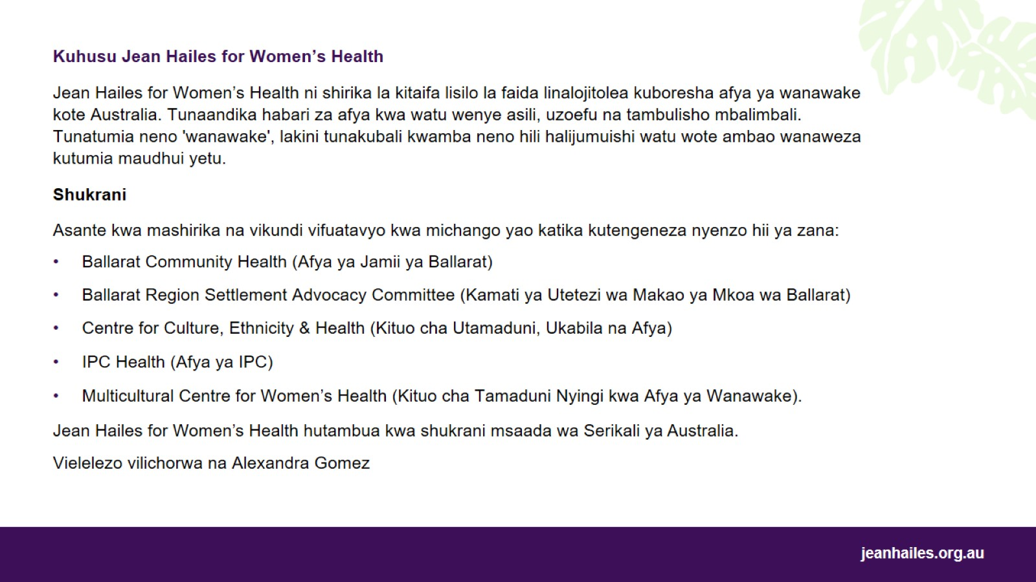

Slide 3
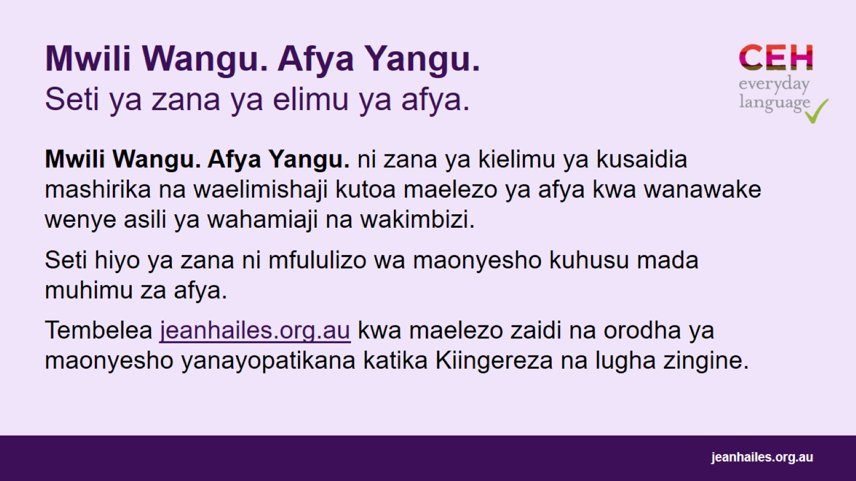
Mwili Wangu. Afya Yangu. Seti ya zana ya elimu ya afya.
Notes:
Mwili Wangu. Afya Yangu. ni zana ya kielimu ya kusaidia mashirika na waelimishaji kutoa maelezo ya afya kwa wanawake wenye asili ya wahamiaji na wakimbizi. Pia inahimiza mazungumzo na wanawake kuhusu afya zao.
Seti hiyo ya zana ni mfululizo wa maonyesho unaopanuka kuhusu mada muhimu za afya, kama vile kuishi kiafya, afya ya kihisia, kukoma hedhi au afya ya ngono.
Tembelea jeanhailes.org.au kwa maelezo zaidi na orodha ya maonyesho yanayopatikana katika Kiingereza na lugha zingine.

Slide 4

Sisi
Notes:
Anza kikao na mazungumzo ya kundi juu ya jinsi ya washiriki wanavyoelewa 'afya' na wanachoamini kuhusu afya na kuumwa.
Maswali ya kufikiria*:
Ugonjwa ni nini? Unatoka wapi? Je! Yeyote anaweza kuumwa?
Je! Unaweza kufanya yoyote kuzuia kuumwa, haswa ugonjwa mbaya kama saratani?
Je! Afya yako ni muhimu kwako?
Je! Watu wanatunzaje afya yao jinsi gani katika nchi yako ya nyumbani?
Inamaanisha gani kujitunza afya yako?
Unatunza afya yako jinsi gani?
Je! Unaenda tu kwa daktari au muuguzi wakati unaposikia mgonjwa au ikiwa una shida?
Je! Unafanya yoyote ili KUZUIA kuumwa?
Unajua kuwa kuna mambo unayoweza kufanya ili kuzuia ugonjwa?
*Kumbukumbu kwa mwezeshaji: chagua maswali machache ya kuanzisha mazungumzo mafupi.

Slide 5
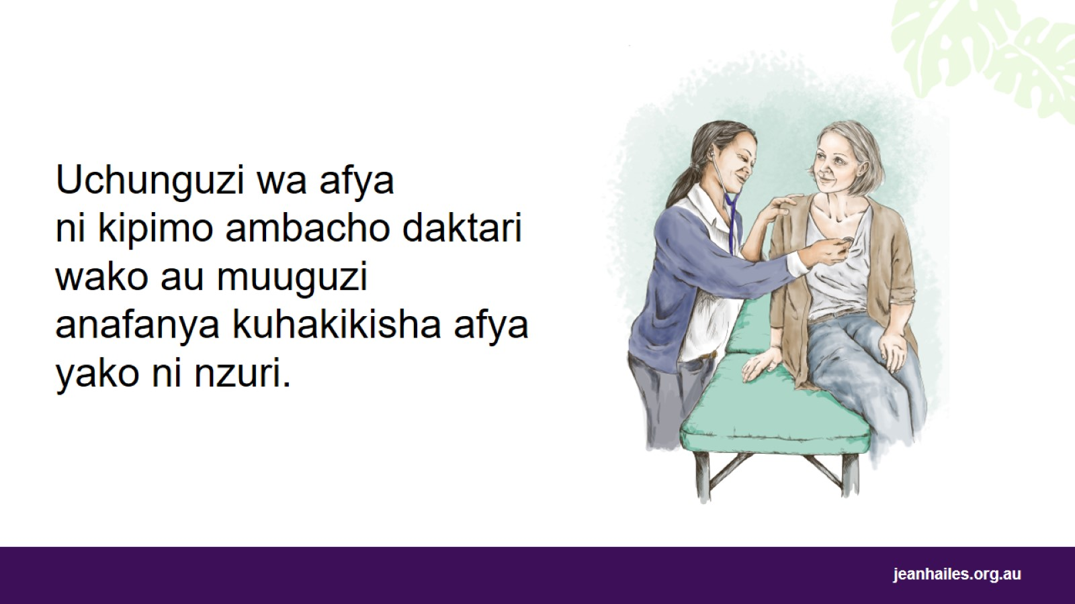
Notes:
Uchunguzi wa afya ni nini?
Uchunguzi wa afya ni wakati daktari au muuguzi anakuangalia kwa kliniki au kituo cha afya ya eneo lako. Wanaweza kukupa vipimo kadhaa, kwa kutumia zana au vifaa.
Madaktari wanaitwa pia GP au wataalamu wa jumla.
Hapa chini ni sababu sita nzuri kwa nini upate uchunguzi wa afya.
Kuchunguza kama una afya nzuri na ni mzima
Kukusaidia kukaa mwenye afya na mzima kwa muda mrefu
Kukusaidia kuzuia kuumwa katika siku za baadaye
Ili unapata habari jinsi ya kukaa na afya mzima, kama kuhusu mazoezi gani kufanya na chakula gani kula
Kwa wewe kupata tiba ikiwa unahitaji
Ili unaweza kuuliza daktari au muuguzi wako maswali yoyote kuhusu afya yako.

Slide 6
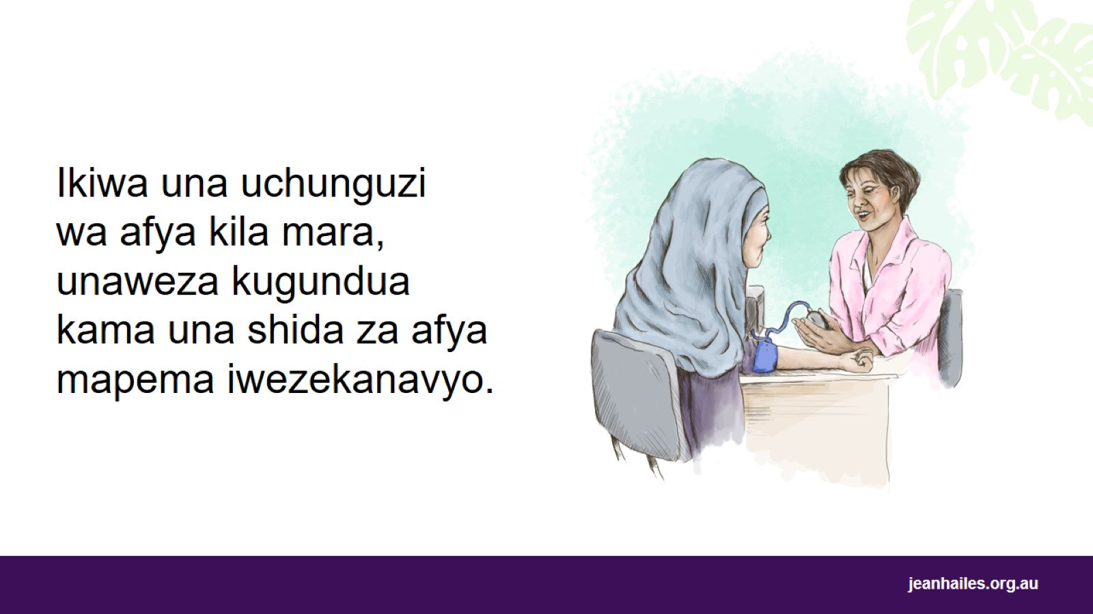
Notes:
Ni mara ngapi nahitaji kupata uchunguzi wa afya?
Unahitaji kupata uchunguzi wa afya na daktari wako au muuguzi mara moja kila mwaka. Ufanye hivi hata kama unajisikia mwenye afya. Wakati unapopata uchunguzi wa afya ya kila mara, unaweza kugundua kuhusu shida za afya mapema zaidi, kabla kuwa mbaya zaidi.
Katika uchunguzi wa afya, daktari au muuguzi atakuuliza kuhusu:
ugonjwa au tiba zozote ambazo unazo au umeshapata. Hii inaitwa historia yako ya kimatibabu
historia ya kimatibabu cha familia yako - mama, baba, kaka na dada yako. Ikiwa watu wengine katika familia yako wana magonjwa fulani, uchunguzi huu wa afya ni muhimu hata zaidi
kile unachokula, kiasi gani cha mazoezi unayofanya, na ikiwa huvuta sigara au kunywa pombe.
Je, kila mtu anapata uchunguzi sawa wa afya?
Hapana. Utahitaji uchunguzi au vipimo tofauti vya afya kwa wakati tofauti katika maisha yako. Hii ni kwa sababu mambo tofauti yanaweza kutokea kwa mwili katika umri tofauti.
Daktari au muuguzi wako atakuambia utahitaji vipimo vipi.

Slide 7
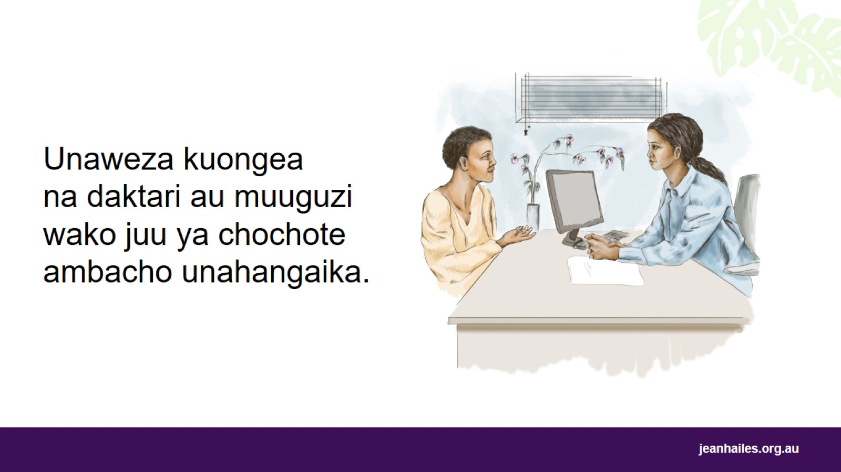
Notes:
Je, naweza kuongea kuhusu nini na daktari au muuguzi wangu wakati naenda kwa uchunguzi wa afya?
Nchini Australia, daktari au muuguzi wako anatarajia utaongea juu ya chochote ambacho unahangaika. Daktari au muuguzi wako anaweza kujua ikiwa una shida ikiwa husemi chochote.
Hapo ni vitu vya kawaida unavyoweza kuzungumza na daktari au muuguzi wako:
maumivu yoyote unayohisi mwilini mwako
shida yoyote ya kwenda chooni
jinsi gani unavyohisi; ikiwa umehisi huzuni au wasiwasi kwa muda mrefu, nk.
historia ya familia, kwa mfano kama mama au baba yako amekuwa na shida ya afya, kama mshtuko wa moyo au saratani au unyogovu
kile unachokula, kiasi gani cha mazoezi unayofanya, na ikiwa huvuta sigara au kunywa pombe
Uzungumze pia na daktari au muuguzi wako juu ya vipimo gani vya uchunguzi wa saratani unahitaji kuvipata.

Slide 8

Notes:
Vipimo gani vya uchunguzi wa saratani vinapatikana nchini Australia?
Kuna vipimo vitatu vya uchunguzi wa saratani kwa wagonjwa:
uchunguzi wa mlango wa uzazi
uchunguzi wa matiti
uchunguzi wa matumbo.
Vipimo hivi husaidia kugundua magonjwa mabaya, kama saratani.
Ikiwa unaweza kugundua mapema kuwa unaumwa, una uwezekano bora wa kupona.

Slide 9

Kipimo cha Uchunguzi wa Mlango wa Uzazi
Notes:
Kipimo cha sehemu ya chini ya mfuko wako wa uzazi.

Slide 10
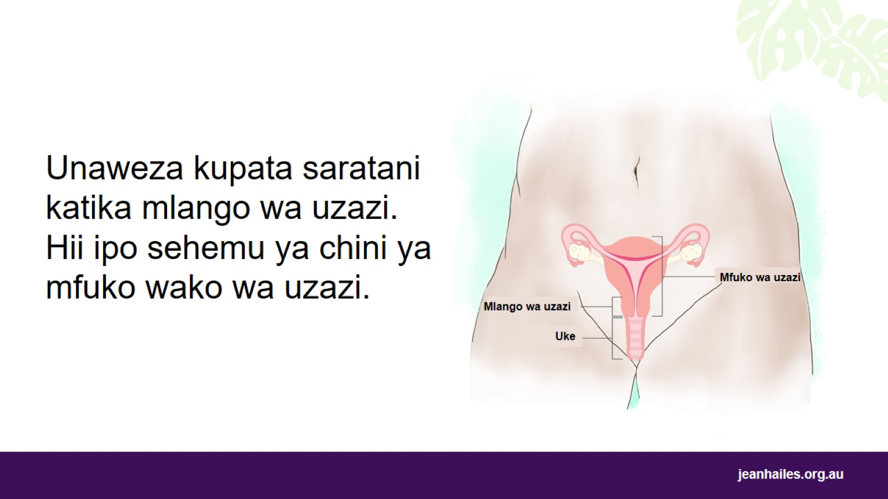
Notes:
Mlango wa uzazi ni nini? *
Mlango wa uzazi ni mlango wa mfuko wa uzazi.
Saratani ya mlango wa uzazi ni nini?
Saratani ya mlango wa uzazi ni saratani inayokua ndani mlango wa uzazi - sehemu ya chini ya mfuko wako wa uzazi. Mwanamke yeyote anaweza kupata saratani hii. Ni mojawapo ya aina rahisi ya saratani kuzuia. Inaweza pia kuwa rahisi kutibu kabisa.
Nini inasababisha saratani ya mlango wa uzazi?
Kwa kawaida, saratani hii inasababishwa na virusi vya kawaida vinavyoitwa HPV. Unaweza kupata HPV kupitia kugusana kwa sehemu za siri za mtu wakati wa kujamiana. Wakati mwingine HPV inaweza kusababisha saratani.
*Kumbukumbu kwa mwezeshaji: rejelea taswira ile.

Slide 11

Notes:
Kipimo cha uchunguzi wa mlango wa uzazi ni nini?
Kipimo cha uchunguzi wa mlango wa uzazi ni upesi na rahisi. Kinakagua ikiwa una HPV, yani virusi vinavyosababisha saratani.
Muuguzi au daktari atachukua sampuli kwa upole kutoka mlango wako wa uzazi. Hii haipaswi kuumiza na inachukua sekunde chache tu.
Labda utaweza kufanya kipimo wewe mwenyewe. Ikiwa unataka kuifanya wewe mwenyewe, uliza daktari au muuguzi wako kuhusu hiyo.
Ikiwa unapata kipimo kila mara, hiki ni kinga lako zuri sana dhidi saratani ya mlango wa uzazi.

Slide 12
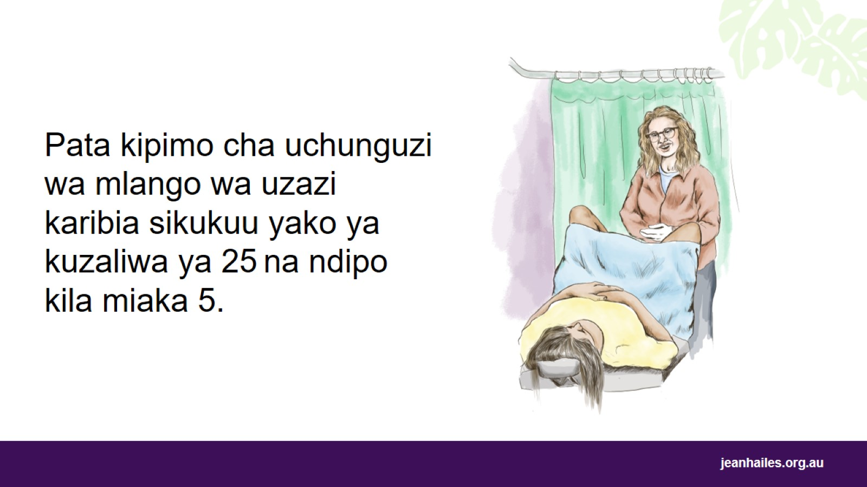
Notes:
Je, nianze lini kupata kipimo hiki?
Ikiwa una umri kati ya miaka 25 na 74, unahitaji kupata kipimo cha uchunguzi wa mlango wa uzazi kila miaka 5. Ikiwa hujui lini unahitaji kipimo chako kijacho, uliza daktari au muuguzi wako.
Je! Nipate kipimo hiki wapi? *
Hapa ni mahali matano ambapo daktari au muuguzi anaweza kukupa kipimo hicho:
kliniki cha daktari
kituo cha afya ya jamii
kituo cha afya ya wanawake
kliniki cha uzazi wa mpango
kliniki cha afya ya kingono.
*Kumbukumbu kwa mwezeshaji: toa mifano ya kliniki na vituo vya eneo ambapo wanawake wanaweza kupata kipimo hiki.
Kupata kipimo cha uchunguzi wa mlango wa uzazi kila miaka mitano kunaweza kuokoa maisha yako.

Slide 13
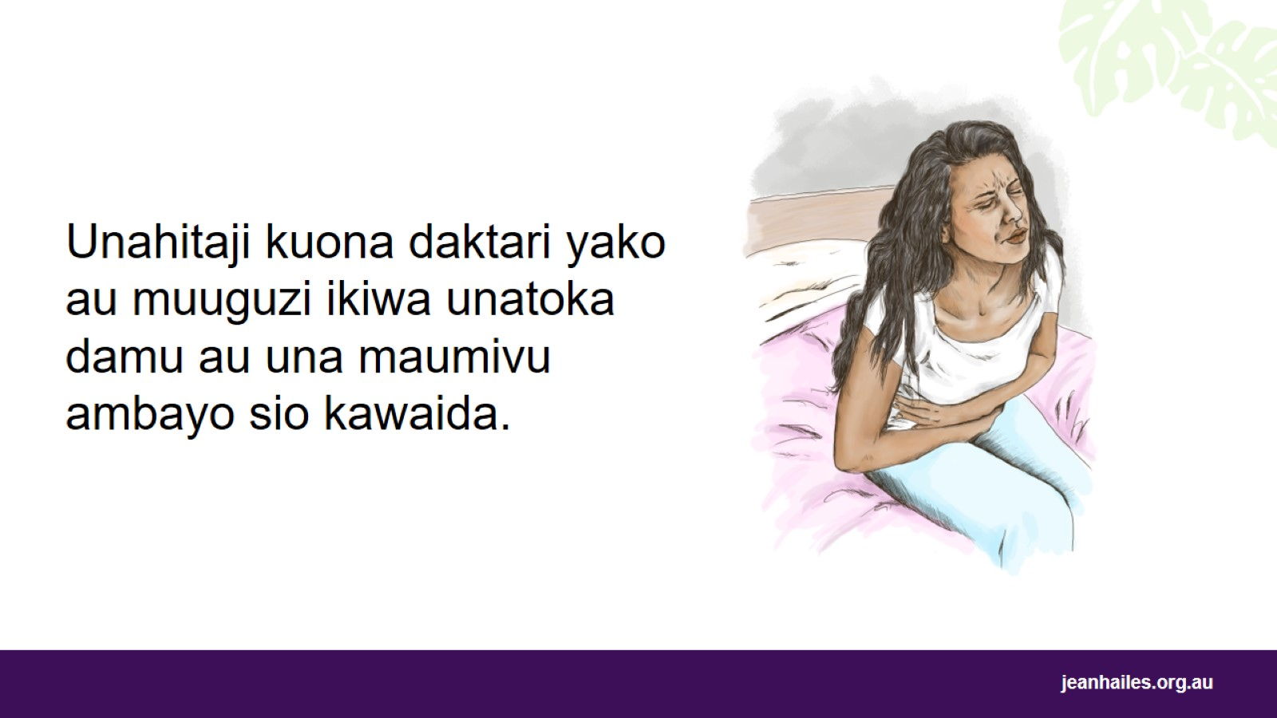
Notes:
Kama nadhani kuna kitu kibaya, je, napaswa kusubiri hadi wakati ujao kumwona daktari wangu au muuguzi?
Hapana. Ikiwa kuna kitu kinatokea na mwili wako ambacho sio kawaida kwako, kama:
kutoka damu
majimaji yasiyo ya kawaida yanachotoka ukeni wako
maumivu kwenye tumbo lako la chini
maumivu baada ya kujamiana,
unahitaji kumwona daktari au muuguzi haraka iwezekanavyo.

Slide 14

Kipimo cha Uchunguzi wa Maziwa
Notes:
Kipimo ambacho huchunguza kwa saratani katika matiti yako.

Slide 15
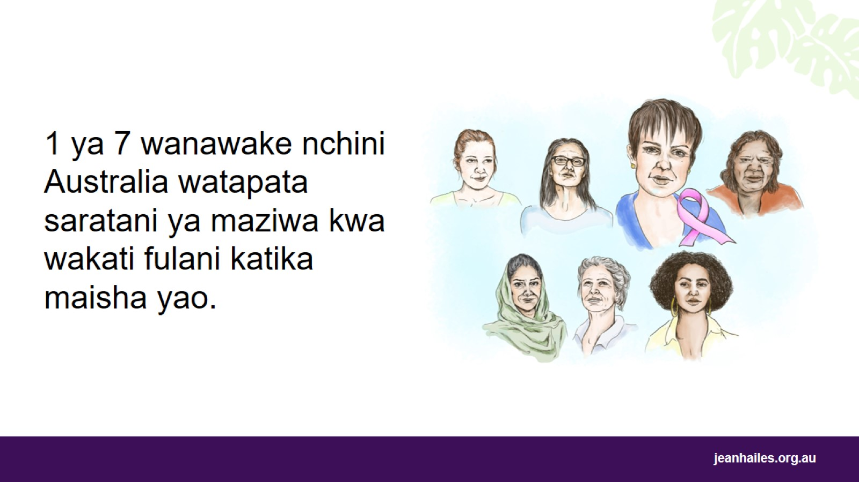
Notes:
Saratani ya maziwa ni nini?
Saratani ya maziwa ni saratani katika matiti. Ni saratani ya kawaida sana kwa wanawake nchini Australia na inaweza kukua kwa umri wowote.
Wanawake 1 kati ya 7 nchini Australia watapata saratani ya matiti kwa wakati fulani katika maisha yao.
Kwa nini ni muhimu kugundua saratani ya maziwa mapema?
Iwapo utagundua saratani ya matiti mapema, kuna nafasi nzuri utapata nafuu. Itakuwa ndogo sana na kutakuwa na njia zaidi kutibu.

Slide 16
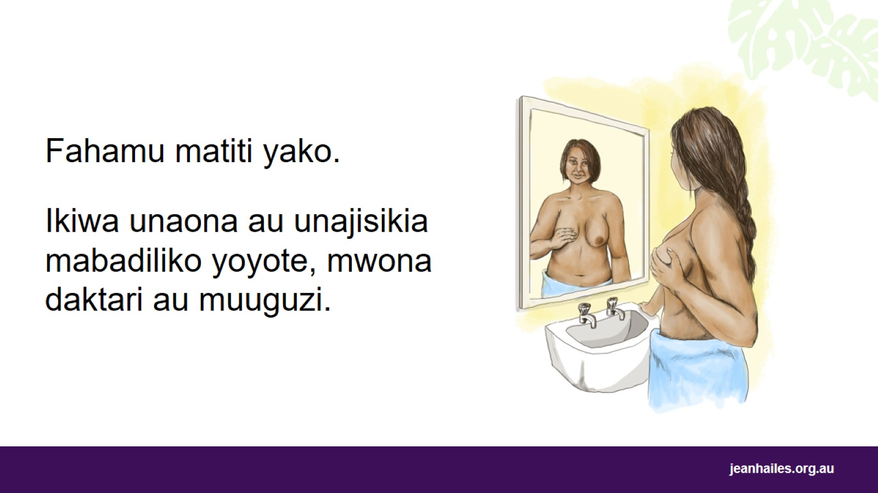
Notes:
Unahitaji kujua matiti yako vizuri ili uweze kuona kama kuna mabadiliko katika mojawapo.
Nahitaji kujua nini kuhusu matiti yangu?
Ni wazo zuri la kuangalia matiti katika kioo na kujifunza:
yale yanayoonekana
umbo lao, ukubwa na rangi
yale yanayohisi.
Mabadiliko mengi katika titi sio saratani ya matiti.
Lakini ikiwa unagundua badiliko, lazima uichunguzwe na daktari au muuguzi haraka iwezekanavyo.

Slide 17
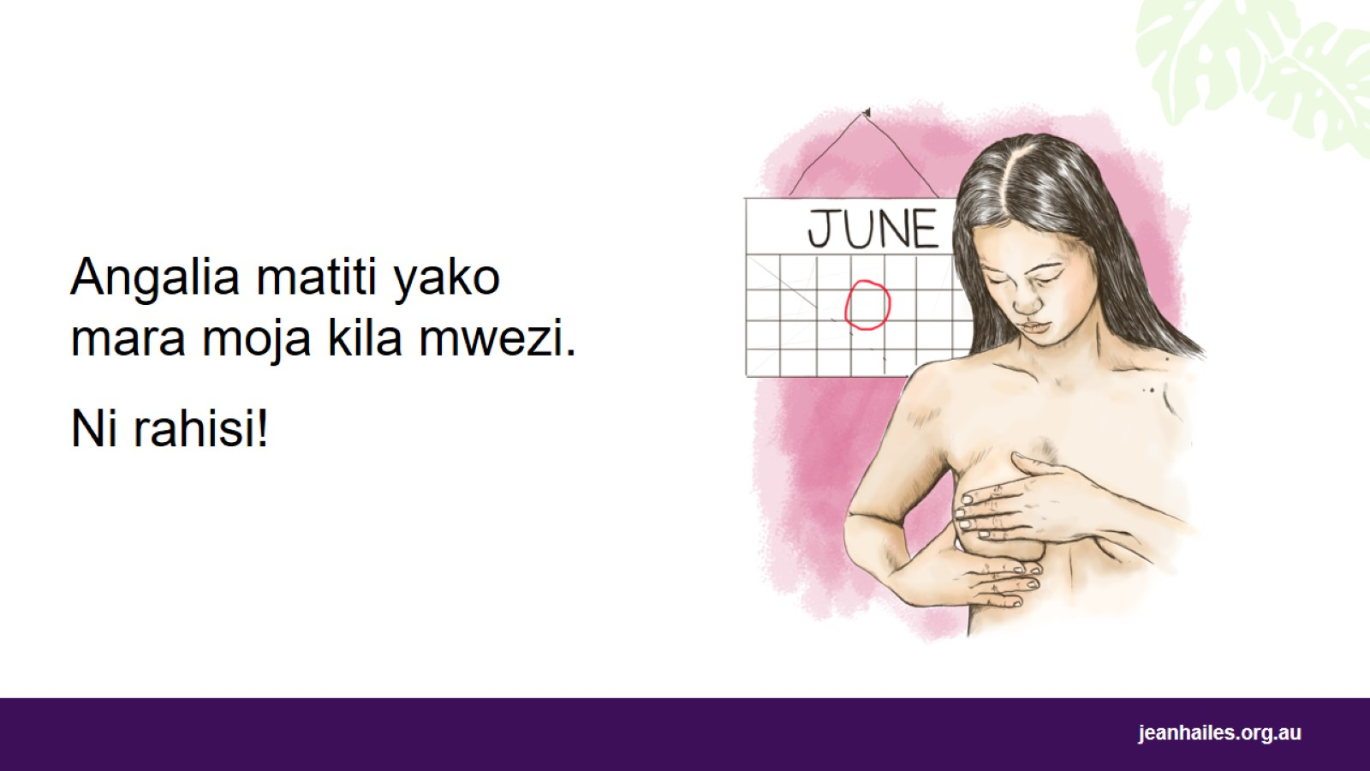
Notes:
Njia moja ya kugundua mabadiliko katika titi mapema ni kuchunguza matiti yako kila mwezi.
Ninawezaje kuangalia matiti yangu?
Mara moja ya mwezi angalia umbo, rangi na ukubwa wa matiti yako
Ni bora kuchunguza matiti yako siku chache baada ya mwisho wa siku zako (hedhi). Weka ukumbusho kwenye simu yako au kwenye kalenda yako ili uangalie matiti yako siku hiyohiyo kila mwezi
Gusa matiti yako kwa kutumia mkono wako, katika kuoga au kulala chini, kukiweka vidole vyako tambarare
Angalia kama kuna uvimbe na mabadiliko kwenye ngozi au chuchu, au kwa wekundu wowote, maumivu au kutokwa na majimaji
Hakikisha uguse eneo lote la titi kutoka mfupa wa kola hadi tumbo lako na kujumuisha kwapa kwako
Unaweza kuomba daktari wako au muuguzi kukuonyesha jinsi ya kuchunguza titi lako.
Hakuna njia sahihi au mbaya kugusa matiti yako - ni muhimu kupata njia inayofaa kwako na kufanya mara kwa mara.

Slide 18
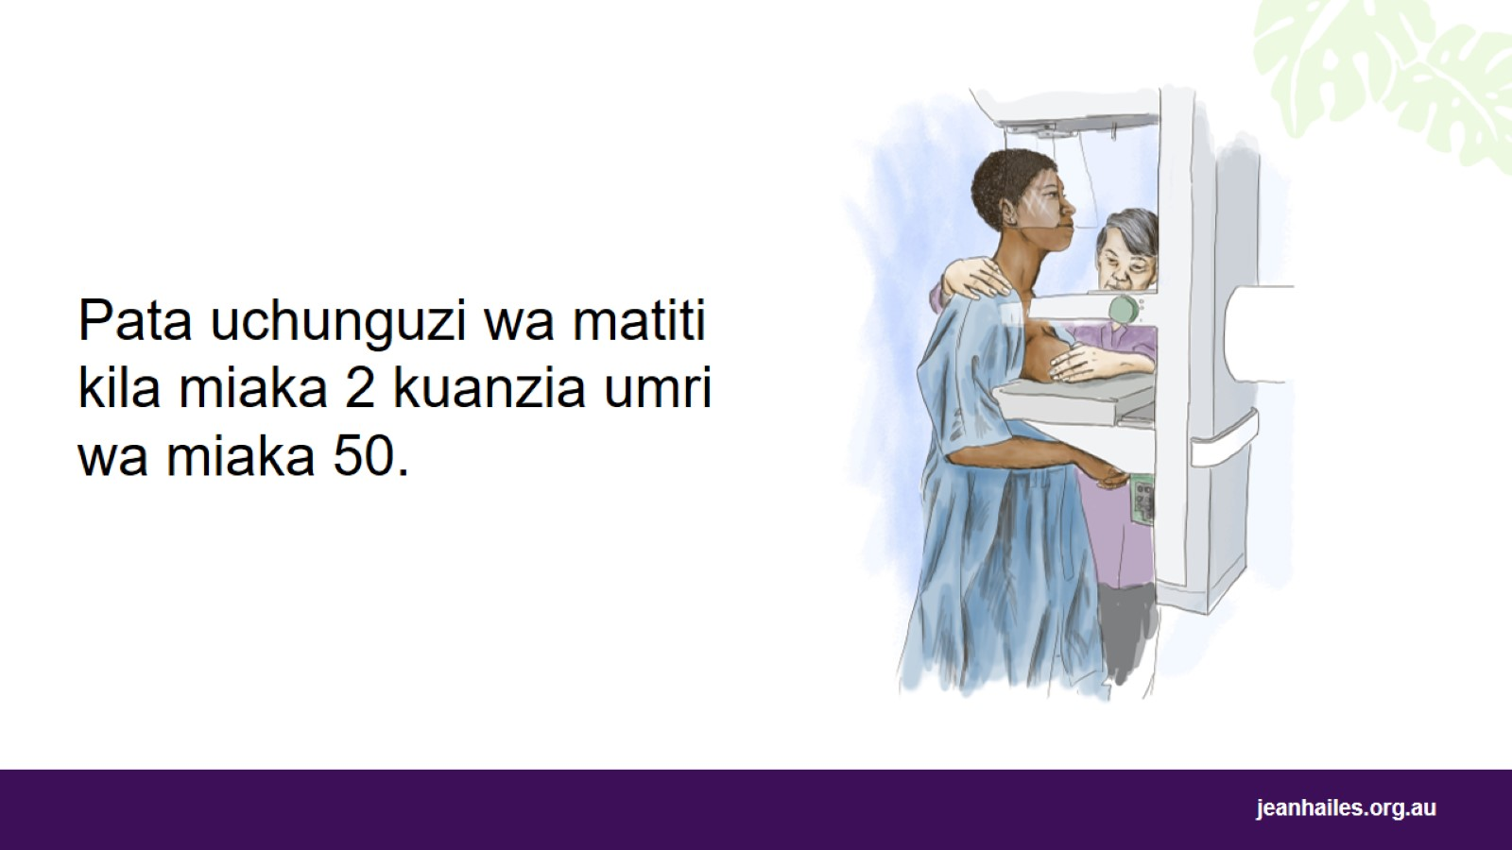
Notes:
Njia nyingine ya kuona mabadiliko kwenye titi ni kupata uchunguzi wa matiti kila miaka miwili.
Skrini ya matiti ni nini?
Skrini ya matiti ni mammogram kutafuta saratani ya matiti. Mammogram ni picha ya ndani ya titi lako. Inaonyesha mabadiliko ambayo ni madogo mno kwa wewe au kwa daktari au muuguzi kugusa au kuona.
Napaswa kupata mammogram lini?
Ikiwa una umri wa miaka 50-74, unahitaji kupata mammogram kila miaka 2. BreastScreen Australia inatoa hizi kwa bure kama huna dalili zozote kwenye matiti
Ikiwa una umri wa miaka 40-49 au juu ya miaka 74, unaweza kuchagua kupata mammogram
Ikiwa una umri wa chini ya miaka 40, daktari wako anaweza kuomba uwe na mammogram ikiwa anafikiri unahitaji moja, au kama mtu mwingine katika familia yako amekuwa na saratani ya matiti
Mammogram inaweza kufanywa kuanzia umri wa miaka 35.
Je! Ninawezaje kuweka miadi ya skrini ya matiti?
Ili kuweka miadi ya skrini ya matiti, piga simu kwa BreastScreen Australia kwa 13 20 50. Nambari hii itakuunganisha kwenye huduma ya BreastScreen katika eneo lako.
Unaweza pia kuweka miadi mtandaoni kwa www.breastscreen.org.au
Unahitaji mkalimani?
Ikiwa unahitaji mkalimani, piga simu Huduma ya Utafsiri na Ukalimani (TIS Taifa) kwa 131 450 na omba kuunganisha na BreastScreen katika jimbo/wilaya lako.

Slide 19
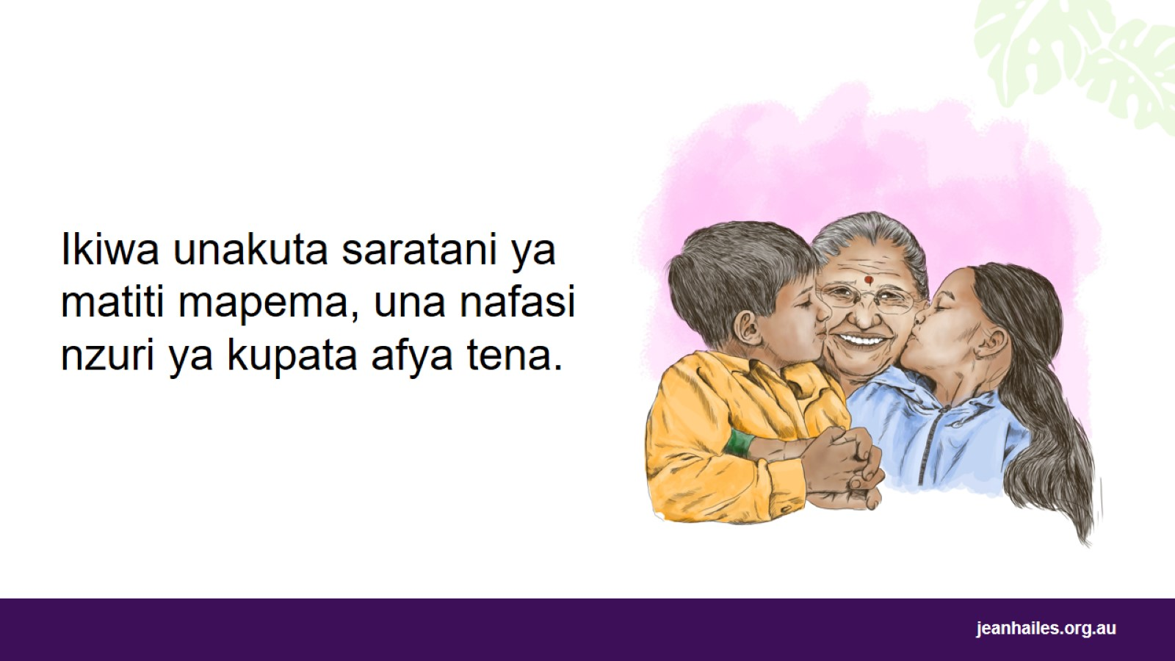
Notes:
Kwa nini ni muhimu sana kupata uchunguzi wa matiti?
Uchunguzi wa matiti wa kila mara unagundua saratani nyingi mapema na kuzuia vifo.
Ikiwa saratani ya matiti imegunduliwa mapema, kuna uwezekano mkubwa kuwa ndogo na kutibiwa kwa ufanisi.
Hii inasaidia kwako kupata afya tena na kufurahia maisha yako na familia yako.
Ikiwa unagundua mabadiliko yoyote katika matiti yako, mwona daktari au muuguzi yako haraka iwezekanavyo.

Slide 20

Kipimo cha Uchunguzi wa Saratani ya Matumbo
Notes:
Kipimo ambacho kinachunguza kwa saratani matumboni mwako.

Slide 21
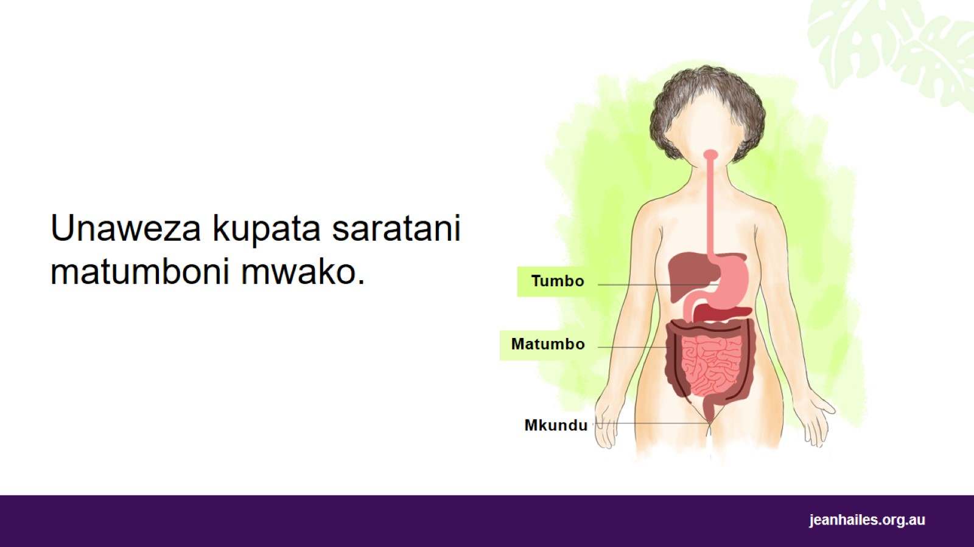
Notes:
Matumbo ni nini?
Matumbo ni sehemu ya mfumo wa umenganuzi*. Matumbo ni mrija unaochukua chakula kutoka tumboni mwako kupitia mkundu wako, ambapo choo chako kinatoka.
Saratani ya matumbo ni nini?
Saratani ya matumbo ni saratani ambayo unapata matumboni mwako. Ni saratani ya kawaida nchini Australia na ni rahisi zaidi kutibu na kuponya ikiwa inagunduliwa mapema.
Kipimo cha uchunguzi ni njia bora kugundua saratani ya matumbo mapema.
*Kumbukumbu kwa mwezeshaji: tumia taswira ile ukitaka kueleza kwa kifupi mfumo wa umenganuzi.

Slide 22
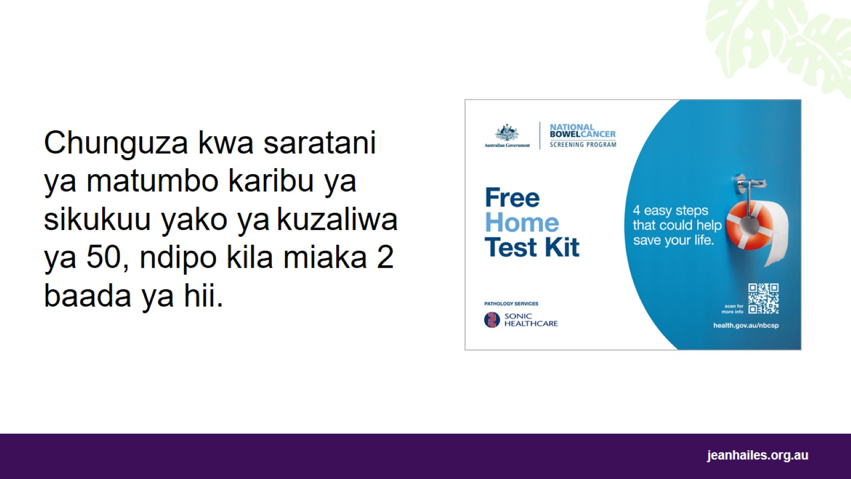
Notes:
Kipimo cha uchunguzi wa matumbo ni nini?
Kipimo cha uchunguzi wa matumbo kinachunguza kwa damu katika choo chako, ambayo inaweza kuwa dalili ya mapema ya saratani ya matumbo
Kipimo kinatumwa nyumbani kwako na ni rahisi kwako kufanya.
Je, nahitaji kufanya kipimo cha uchunguzi wa matumbo lini?
Unahitaji kufanya kipimo kuanzia umri wa miaka 50. Na unahitaji kukifanya kila miaka 2 hadi unakuwa umri wa miaka 74.

Slide 23
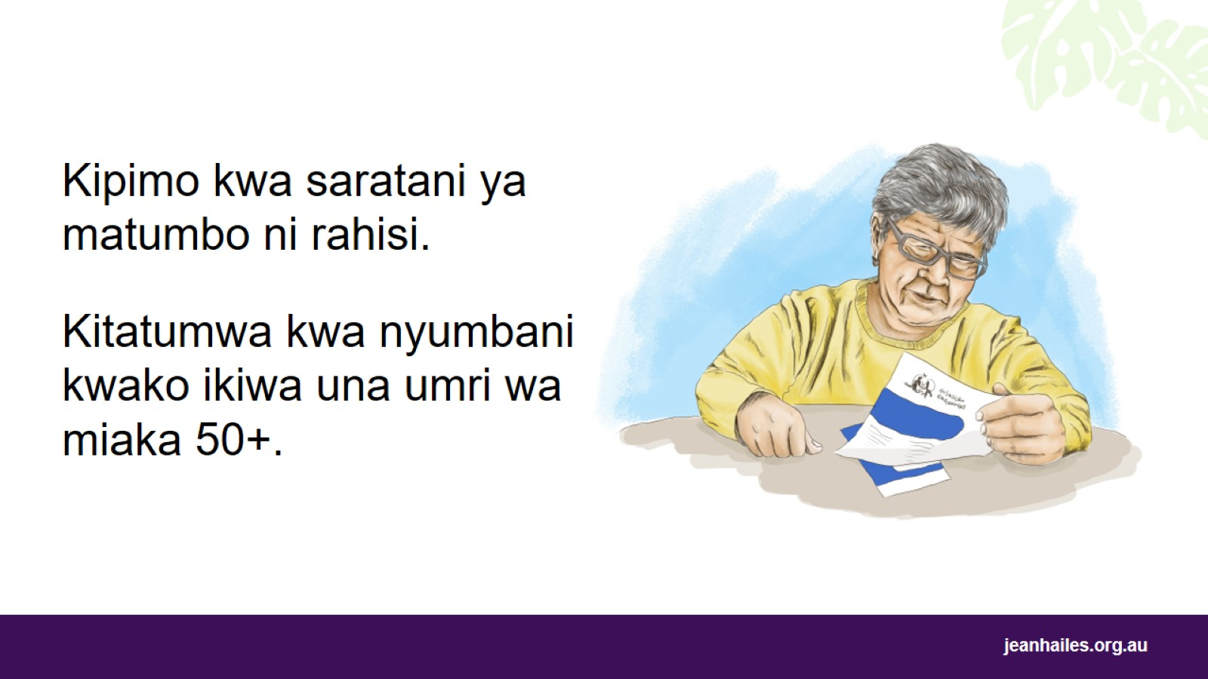
Notes:
Je! Ninawezaje kupata kipimo?
Kipimo kinatumwa kwa anwani ya nyumbani kwako kila miaka miwili unapofika umri wa miaka 50.
Ikiwa huwezi kupata kipimo, piga simu kwa Mradi wa Uchunguzi wa Kitaifa wa Saratani ya Matumbo kwenye 1800 627 701 au zungumza na daktari au muuguzi wako.
Je! Nitajuaje kufanya nini?
Wakati kipimo kinapofika nyumbani kwako, kinakuja na maelekezo ambayo yanakuonyesha nini hasa cha kufanya.
Ni rahisi kufanya kipimo nyumbani.

Slide 24
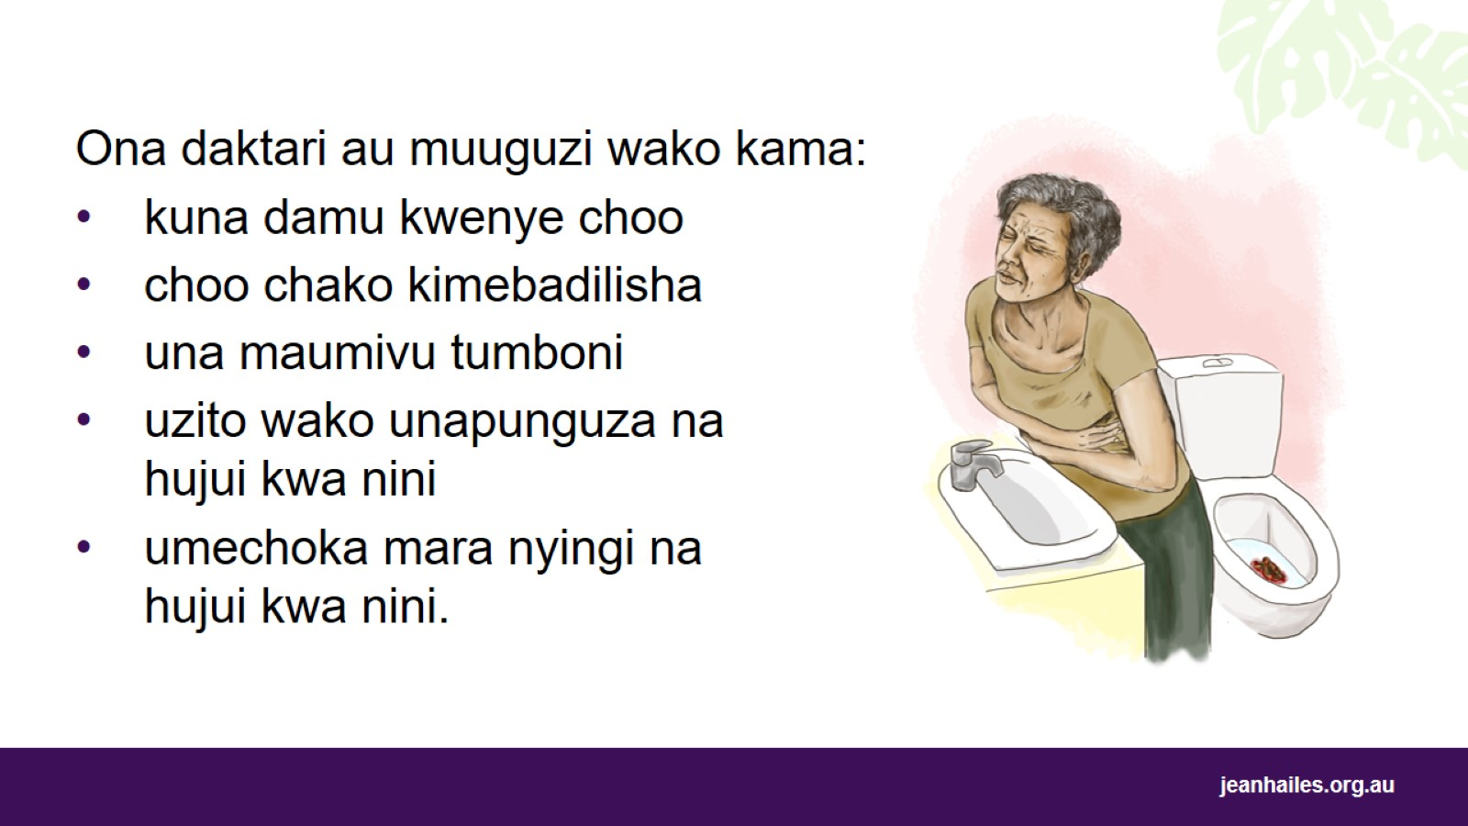
Notes:
Saratani ya matumbo kwa kawaida haina dalili katika hatua za mapema.
Ndiyo maana ni muhimu kumwona daktari au muuguzi wako moja kwa moja ikiwa unagundua mabadiliko yoyote hayo:
Kuna damu katika choo chako
Choo chako kimekuwa tofauti na kile kinacho kuwa kawaida, kama vile ngumu, nyepesi zaidi au umbo tofauti
Umechoka mara nyingi na hujui kwa nini
Uzito wako unapunguza na hujui kwa nini
Unapata maumivu tumboni na unaweza kuhisi uvimbe.

Slide 25
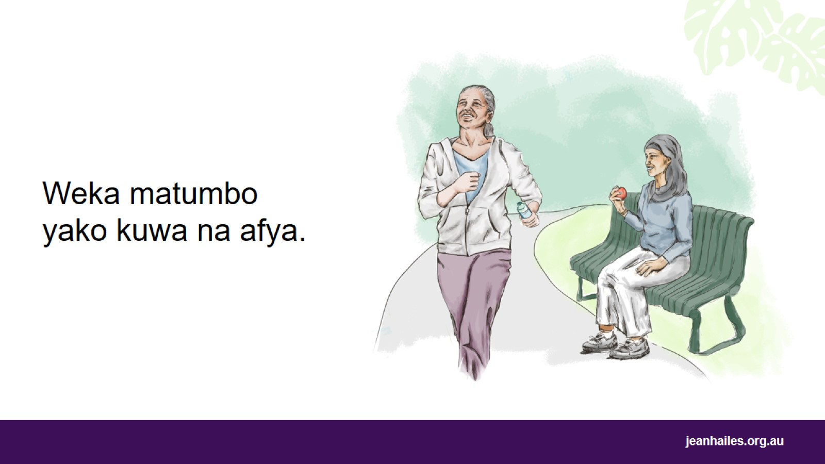
Notes:
Je! Naweza kufanya nini ili kuweka matumbo yangu kuwa na afya?
Unaweza kusaidia matumbo yako kuendelea kuwa na afya kama wewe:
huvuti sigara
uwe na uzito wenye afya
kula chakula chenye nyuzinyuzi nyingi
epuka pombe
kunywa maji mengi
fanya mazoezi kila mara
pata vipimo vya uchunguzi kila miaka miwili baada ya umepata umri wa miaka 50.

Slide 26
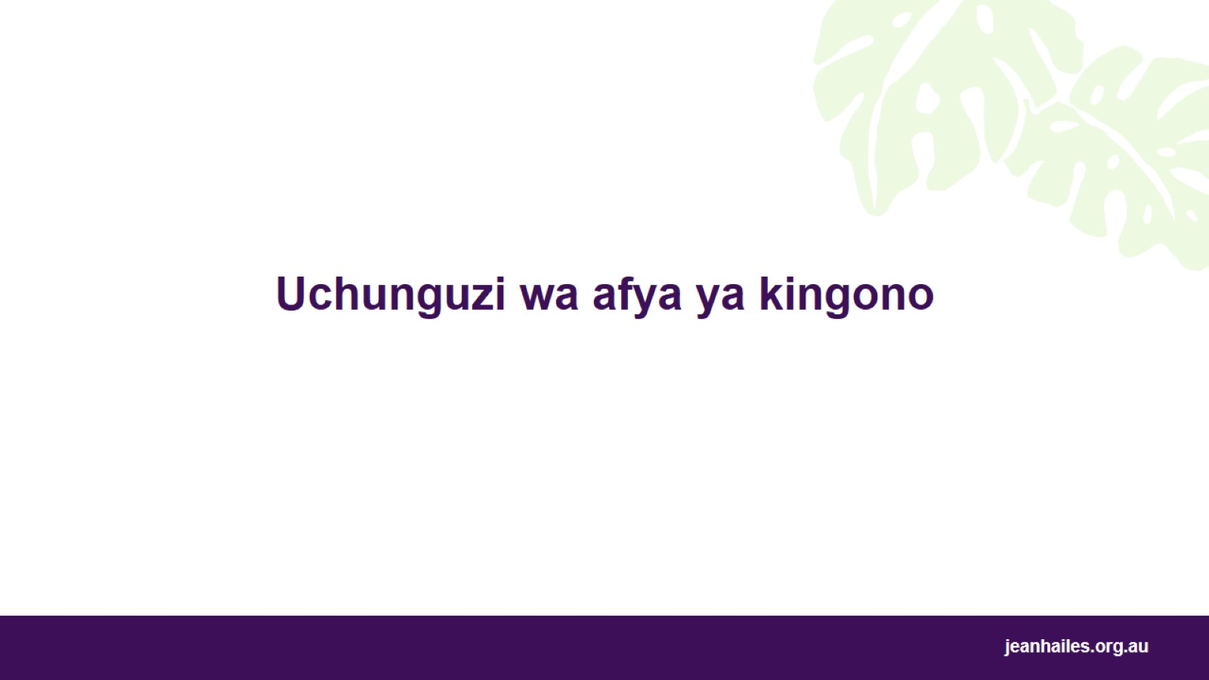
Uchunguzi wa afya ya kingono

Slide 27
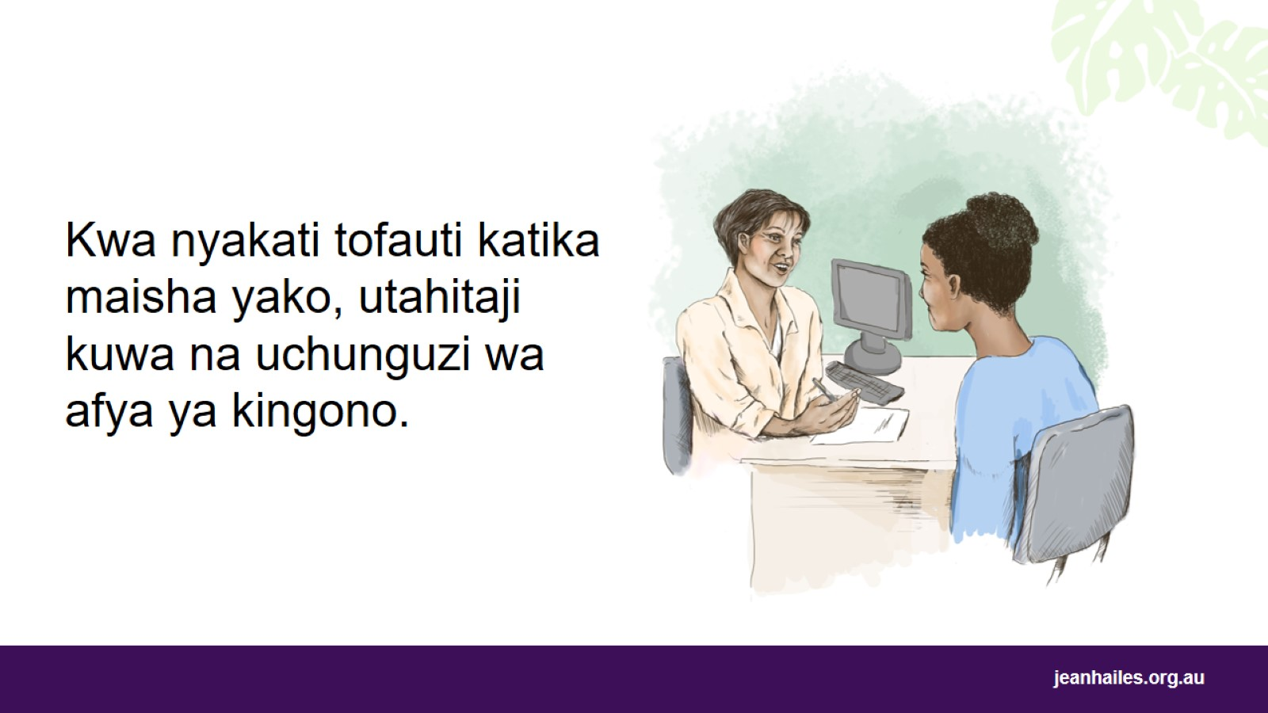
Notes:
Uchunguzi wa afya ya kingono ni nini?
Uchunguzi wa afya ya kingono ni kutembelea daktari wako au muuguzi kufanya ifuatayo:
zungumzia ngono salama
zungumzia haki zako unapokuwa na uhusiano na mtu
zungumzia haki yako kuamua kama unataka kupata mimba au la
zungumzia aina gani ya uzazi wa mpango unaoweza kutumia ikiwa hutaki kupata mimba
pata kipimo cha uchunguzi wa mlango wa uzazi
pata kipimo kwa maambukizi ya kingono (STI)
Je! Unahitaji kupata uchunguzi wa afya ya kingono wakati gani?
Kuna sababu nyingi kupata uchunguzi wa afya ya kingono:
Unaanza uhusiano mpya wa kingono
Umefanya ngono bila kinga. Ngono bila kinga, isiyo salama, ni ngono bila kondomu au kinga ya meno (safu nyembamba ya mpira)
Kondomu ilivunja au kuanguka wakati wa ngono
Unafikiri unaweza kuwa na maambukuzi ya zinaa
Mpenzi wako anafanya ngono na watu wengine
Wewe unafanya ngono na zaidi ya mtu mmoja
Unatumia sindano na watu wengine unapotumia dawa za kulevya, au unapata tatoo au kutoboa
Ikiwa unafanya ngono, unahitaji kukaguliwa afya ya ngono mara kwa mara.
Unaweza kuhisi wasiwasi juu ya kukaguliwa afya ya ngono, lakini madaktari na wauguzi wapo kukusaidia.

Slide 28
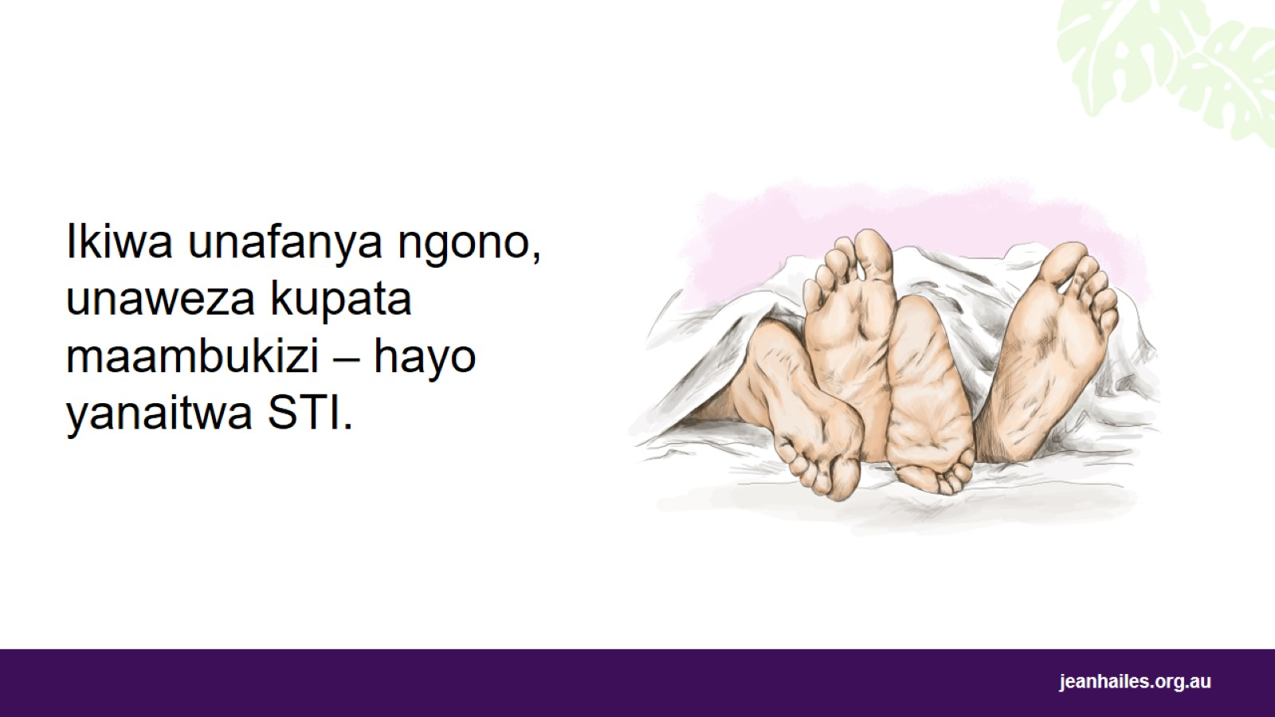
Notes:
STI ni maambukizi ambayo unaweza kupata unapofanya ngono. STI maana yake ni maambukizi yanayoambukiza kwa njia ya ngono.
STI ni kawaida kote duniani. Kuna aina tofauti za STI, kwa mfano:
malengelenge ya sehemu ya siri
klamidia
kisonono
kaswende
hepatitisi B na C
VVU.
Jinsi gani naweza kupata STI?
Unaweza kupata STI ikiwa wewe:
unafanya ngono na mwanamume au mwanamke
unaweka mdomo wako kwa uume au uke
unagusana uume, vulva, uke au mkundu pamoja
unagusa majimaji ya mwili wa mtu mwingine.
Ikiwa magonjwa ya zinaa hayatibwa, yanaweza:
kusababisha kuwasha na maumivu
kuyafanya ngumu kwa wanawake kupata watoto
kusababisha shida za afya ambazo zinaweza kudumu kwa muda mrefu.

Slide 29
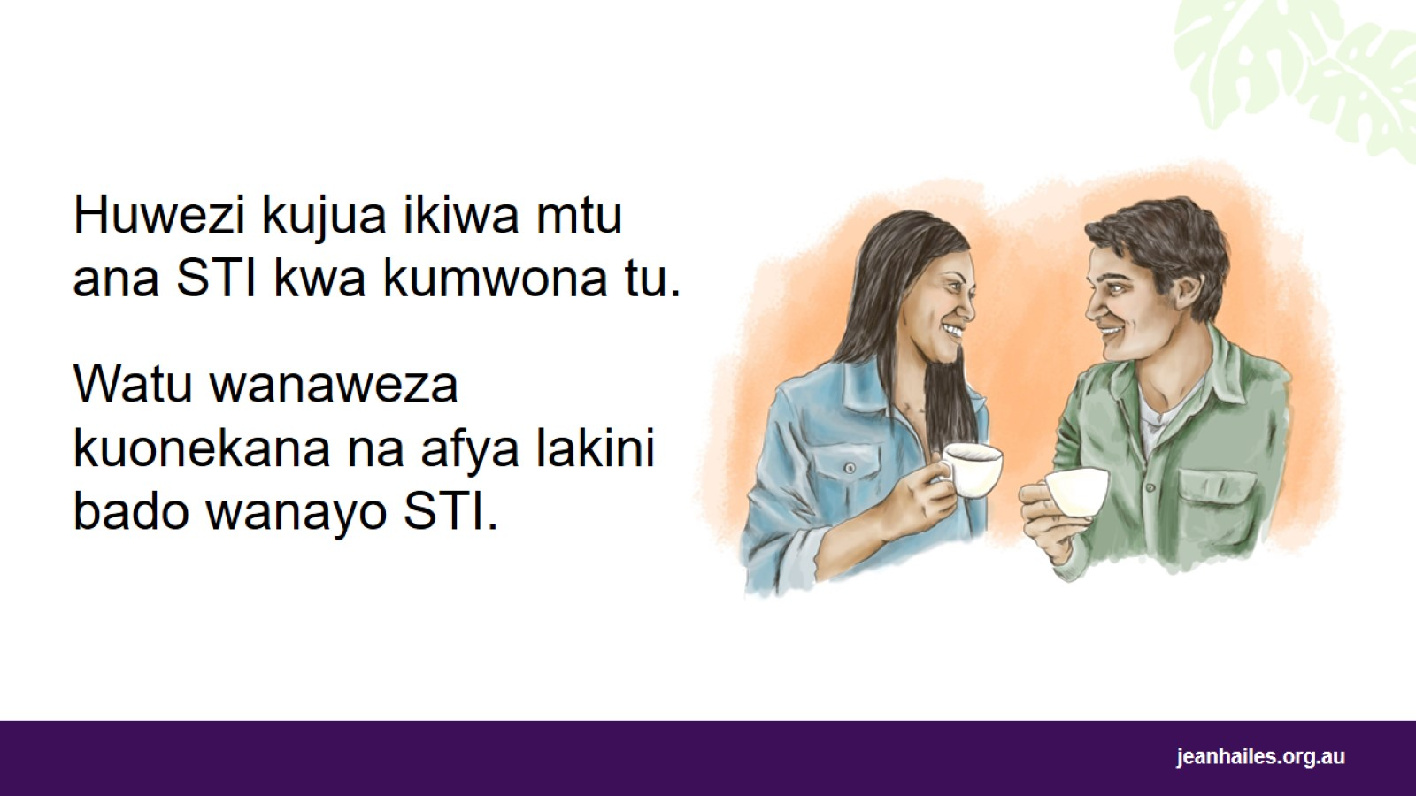
Notes:
Huwezi kujua kuwa kumwona tu mtu kama ana STI. Hata kama mtu anaonekana mwenye nguvu na mwenye afya, bado anaweza kuwa na STI na kuambukiza mtu mwingine.
Inawezekana kuwa na STI na kutojua hivi.
Wakati mwingine kuna ishara kuwa wewe au mtu mwengine angeweza kuwa na STI.
Ishara kadhaa za kuwezekana ni pamoja na:
vidonda, malengelenge, ngozi ya kuvunjika au kuwasha kwenye uume, vulva, mkundu au mdomo
kioevu kisicho kawaida kinatoka kwenye uume, uke au mkundu
vulva au uke unaonekana mwekundu, kuumwa, kuwasha au kunuka vibaya
uvimbe na matuta kwenye uume, vulva, uke au mkundu
maumivu au kutoka damu wakati wa kufanya ngono
maumivu wakati unapokojoa.

Slide 30
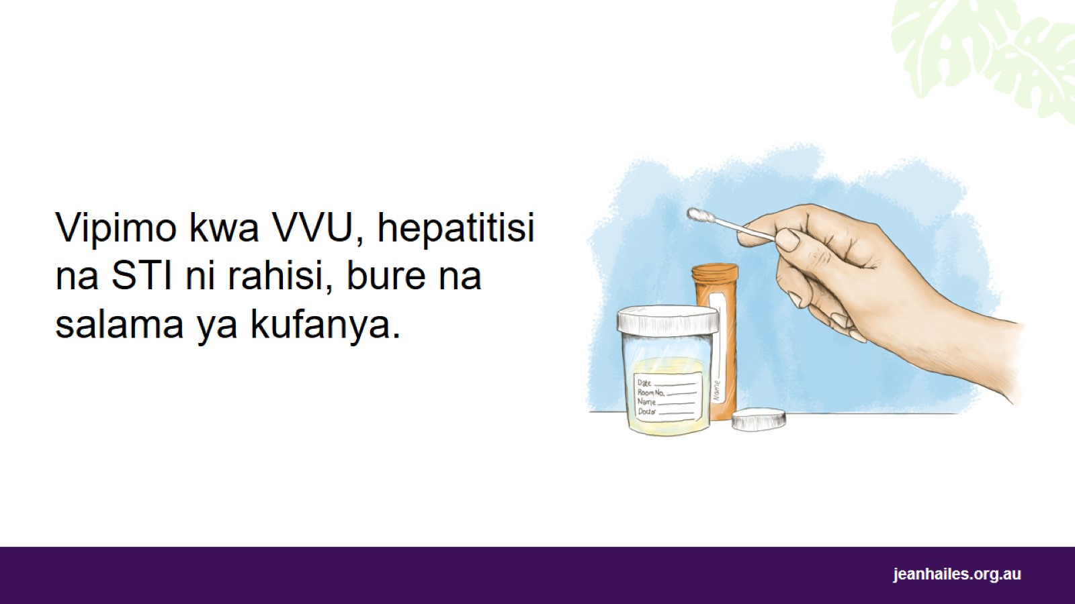
Notes:
Ikiwa unafikiri una maambukizi, unapaswa kupimwa.
Vipimo kwa HIV, hepatitisi na STI ni rahisi, bure na salama ya kufanya.
Ikiwa kipimo kinaonyesha una maambukizi, unaweza kuanza tiba moja kwa moja. Hii itakusaidia kupona haraka na kuzuia kumpa mtu mwengine maambukizi yale.
Niende wapi kupata kipimo cha STI? *
Unaweza kupata kipimo cha STI kwa:
kliniki ya kimatibabu ya eneo lako
kituo cha afya cha jamii yako
kliniki cha afya ya kingono
kliniki cha uzazi wa mpango.
Itakuwaje kama nahisi aibu?
Ikiwa una aibu juu ya kupimwa kwa STI, kumbuka kuwa madaktari na wauguzi:
hawatakuhukumu
wanafanya vipimo kila siku na ni kazi zao kutunza wewe
hawatashiriki habari yako na yeyote.
Ikiwa una wasiwasi juu ya faragha yako, unaweza kwenda kliniki tofauti na sio daktari wako wa kawaida au muuguzi.
Klamidia
Wanawake wenye umri chini ya miaka 30 wanaofanya ngono wanahitaji kupata kipimo cha mkojo yao kwa klamydia kila mwaka.
Klamidia inaweza kuwa ngumu kwako kupata ujauzito. Wanawake wengi ambao wana klamidia hawana dalili, kwa hivyo hawajui wanayo.
* Kumbukumbu kwa mwezeshaji: onyesha uchunguzi wa afya ya ngono unapatikana wapi eneo la karibu.

Slide 31
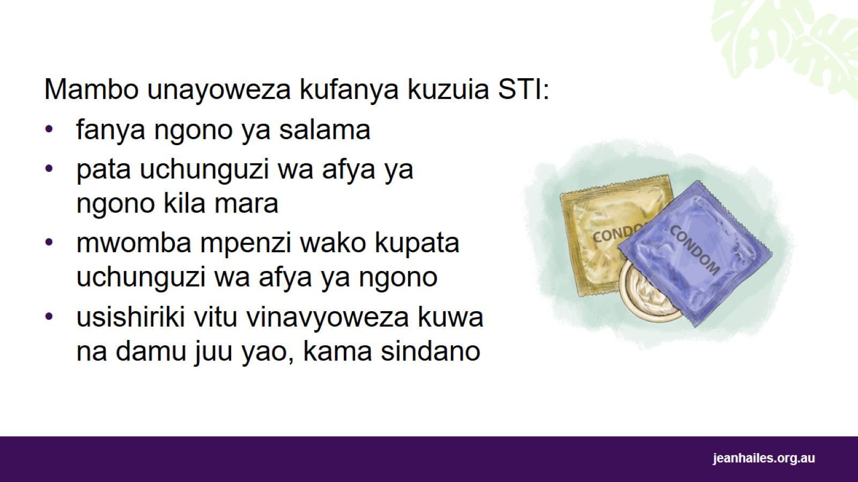
Notes:
Njia 4 kuzuia kupata STI:
Fanya ngono salama – usiruhusu shahawa ya mwenzako, damu, au majimaji ya uke mwilini mwako. Tumia kondomu, kondomu ya kike au kinga ya meno kila wakati unapofanya ngono, hata ikiwa una siku zako (hedhi)
Ikiwa unafanya kimapenzi, fanya uchunguzi wa afya ya kingono kila wakati
Kabla ya kufanya mapenzi na mtu mpya, chunguza afya ya ngono na umwombe afanye pia
Usishiriki sindano, vifaa vya tattoo, wembe, au vitu vingine ambavyo vinaweza kuwa na damu kutoka kwa mtu mwingine.

Slide 32

Kufanya miadi na kumwona daktari wako

Slide 33

Notes:
Ikiwa wewe au familia yako unahitaji kumwona daktari, fanya miadi mara moja kwa sababu inaweza kuchukua siku chache kabla ya daktari kukuona.
Ikiwa ni dharura, piga simu 000.
Jinsi gani nifanye miadi?
Unaweza kupanga miadi na daktari kwa:
kupiga simu kwa kituo cha afya
kutembelea kituoni hicho kibinafsi
kuweka nafasi kwenye mtandao ikiwa kituo kina tovuti.
Wakati unapofanya miadi, unaweza:
kuomba kwa daktari wa kike
kuomba kwa mkalimani – unaweza kuomba mkalimani wa simu, mkalimani wa kike, au mkalimani ambaye yuko katika jimbo lingine. Huduma ya Utafsiri na Ukalimani (TIS Taifa) kwa 131 450
omba miadi ya haraka ikiwa unahitaji uangalifu wa haraka kwa suala kubwa la matibabu
uliza ni kiasi gani unachohitaji kulipa kwa miadi
chagua miadi ya muda mfupi au mrefu:
omba kwa miadi ya muda mfupi ikiwa unahitaji dawa mpya
omba kwa miadi ya muda mrefu ikiwa una mambo chache kuzungumzia.
Utahitaji kufanya miadi tofauti kwa kila mwanafamilia ambaye anahitaji kumuona daktari.

Slide 34
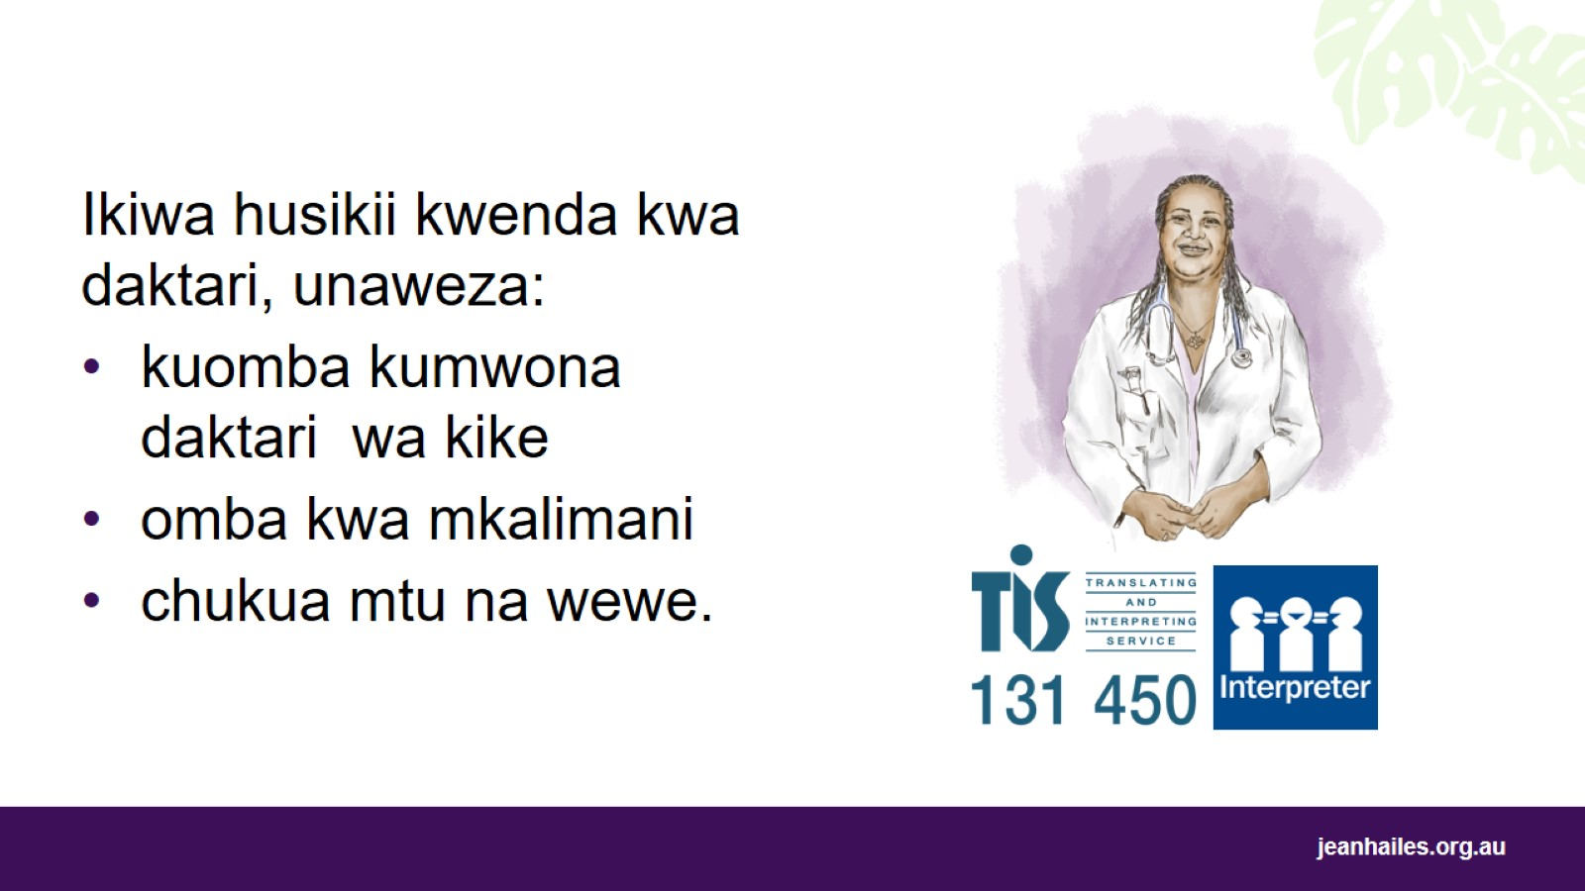
Notes:
Itakuwaje ikiwa sisikii kwenda kwa daktari?
Kuna mambo ambayo unaweza kufanya ili kujisikia vizuri zaidi na kujiamini wakati unapoona daktari:
Unaweza kuomba kumwona daktari wa kike au muuguzi wa kike
Unaweza kutumia huduma ya wakalimani – wakalimani hawawezi kuzungumza na watu wengine kuhusu kile unachosema katika miadi
Unaweza kuchukua mwanafamilia, rafiki au mfanyakazi wa msaada na wewe, lakini wanapaswa kutotafsiri kwako
Unaweza kuandaa kwa miadi yako kabla ya kwenda.
Ikiwa Kiingereza sio lugha yako ya kwanza, kliniki inaweza kupanga wakalimani kwa kupiga simu Huduma ya Utafsiri na Ukalimani (TIS Kitaifa) kwa nambari 131 450.

Slide 35
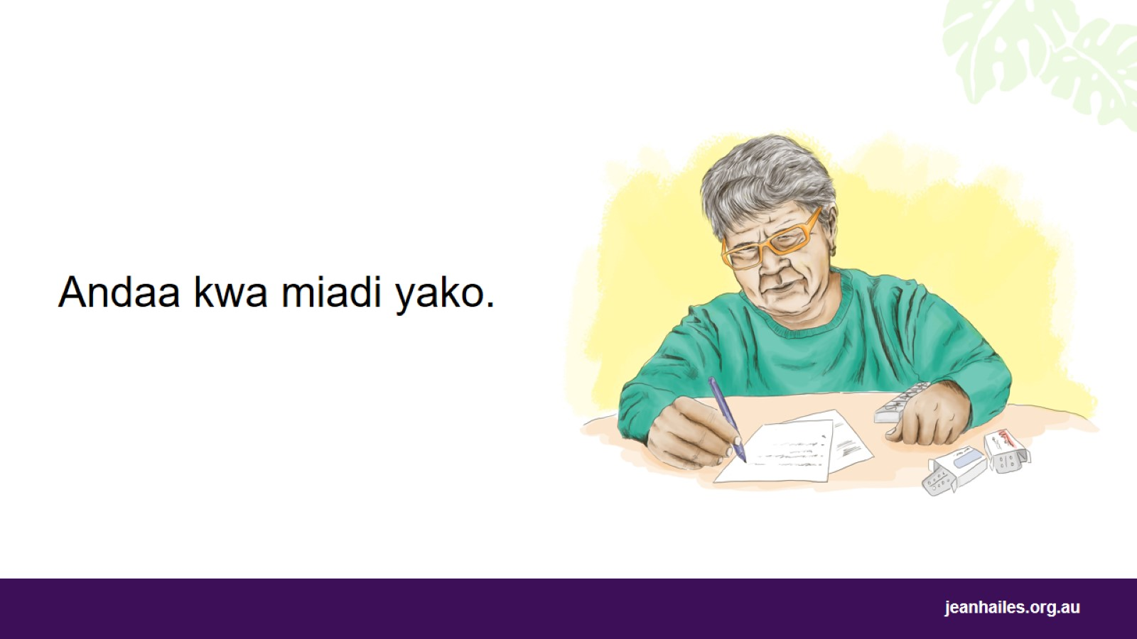
Notes:
Ninawezaje kujiandaa kwa miadi yangu?
Ili kujiandaa kwa kumwona daktari, andika:
orodha ya mambo unayotaka kuzungumzia
dalili zozote za ugonjwa unao; zilipoanza, zinaendelea kwa muda gani, mara ngapi hutokea
dawa zote, vitamini na tiba za mitishamba ambazo unatumia
dawa zozote ambazo huwezi kutumia, kwa mfano aspirini, penisilini
magonjwa yoyote makubwa ambayo wewe au wengine wa familia yako wamekuwa nayo.
Kumbuka kuleta:
kadi yako ya Medicare na kadi ya huduma ya afya/diskaunti ikiwa unayo
nakala na ripoti kutoka vipimo vya hivi karibuni
kumbukumbu yako
mtu wa kukusaidia ikiwa unahitaji.

Slide 36
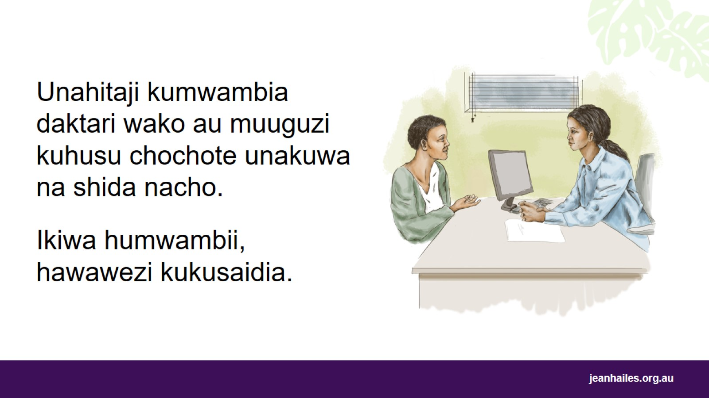
Notes:
Naweza kuzungumzia kuhusu nini na daktari au muuguzi?
Jambo muhimu zaidi wakati wa kuongea na daktari wako au muuguzi ni kusema ukweli kila wakati.
Afya yako, wasiwasi yako na hali yako ni muhimu, kwa hiyo sema. Madaktari na wauguzi hawatakuhukumu au kukukosoa.
Usione kitu fulani ni kawaida au sio muhimu ya kutosha kutaja.
Kile unachozungumza nao ni ya siri, kwa hivyo usiogope kuwaambia chochote.
Ili daktari au muuguzi anaweza kukusaidia, wanahitaji kujua:
wakati ulipokuwa mgonjwa zamani
dawa gani ambazo unatumia. Dawa zingine hazifanyi kazi pamoja na dawa zingine na zinaweza kukufanya uwe mgonjwa au kuumwa zaidi
kama kitu ni tofauti na jinsi ilivyo kawaida
ikiwa unafanya mazoezi, kunywa pombe au kutumia dawa za kulevya.

Slide 37
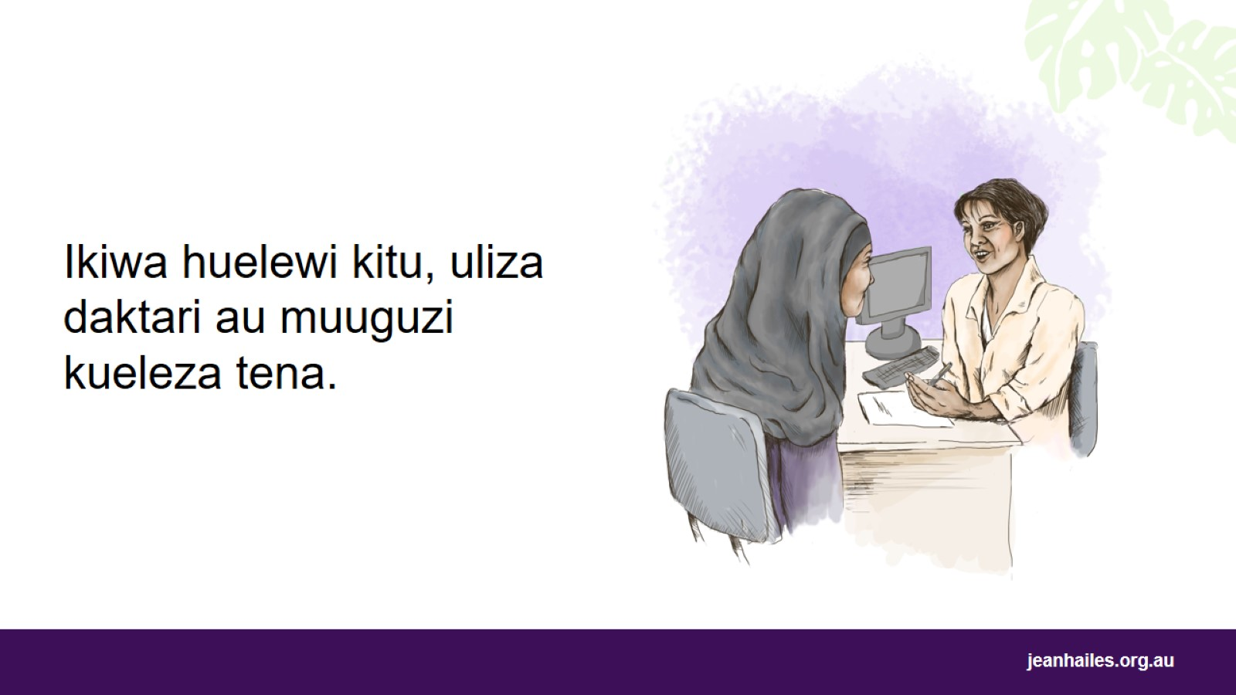
Notes:
Madaktari na wauguzi wanaweza kuzungumzia habari nyingi muhimu ambazo sio rahisi kuelewa au rahisi kukumbuka kila wakati.
Ili kukusaidia kuelewa daktari au muuguzi anachosema, unaweza:
kuchukua kitabu cha makumbusho na andika mambo
kumwomba daktari au muuguzi wako kuandika mambo muhimu, haswa kuhusu dawa
kuuliza kama kuna habari ya kuchapishwa unayoweza kuchukua nyumbani
kurudia unachohitaji kufanya kabla ya kuacha miadi yako ili kuhakikisha unaelewa na kujua nini cha kufanya
kuuliza daktari au muuguzi kueleza mambo tena.
Vipi kama sipendi tiba?
Ikiwa hufurahi na matibabu ambayo daktari au muuguzi anakupa, uliza ikiwa kuna matibabu mengine ambayo unaweza kujaribu.
Muulize daktari wako au muuguzi aeleze mambo yote mazuri na yasiyo mazuri kuhusu kila tiba ili una habari zote kabla ya kuamua.
Ikiwa una matatizo na tiba yako, kumbuka:
usibadilishe matibabu bila kuzungumza na daktari wako au muuguzi kwanza, au unaweza kuumwa zaidi
mwambia daktari au muuguzi wako kuhusu shida zote unazo na tiba yako
shughulikia na daktari wako au muuguzi kupata tiba inayofaa bora kwako.

Slide 38
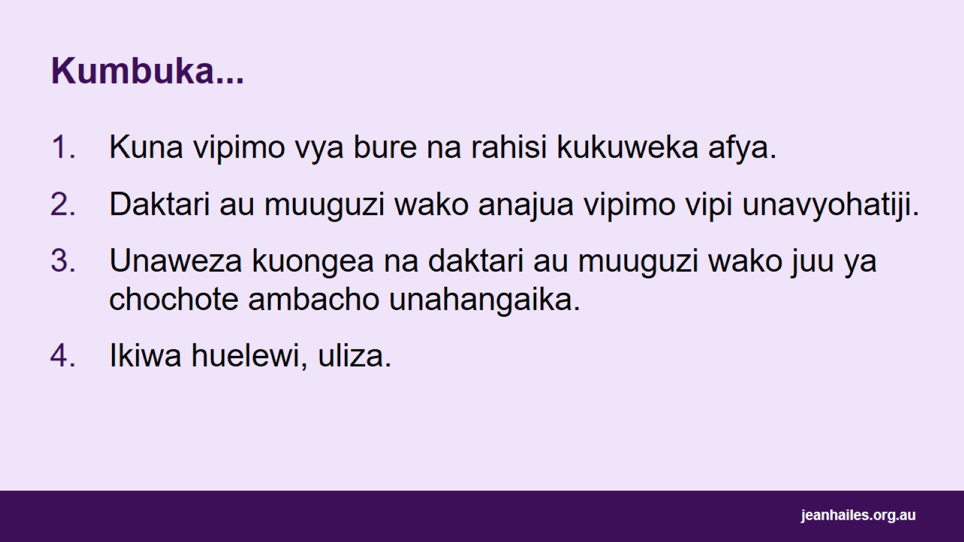
Kumbuka...

Slide 39

Huduma za eneo
Notes:
Kumbukumbu kwa mwezeshaji: toa habari za huduma za afya ya mtaani.

Slide 40


